Slide 1
30 Maret 2020
MK. PEREMAJAAN KOTA
PROSES PEREMAJAAN KOTA MENGACU PROSES DAN TATA CARA PENYUSUNAN RTBL
 Pengertian Peremajaan Kota
 Paradigma Peremajaan Kota
 Identifikasi Permasalahan
 Menyusun Konsep Implementasi
Peremajaan Kota mengacu proses dan tata cara penyusunan RTBL
 Menyikapi Peremajaan Kota

Slide 2
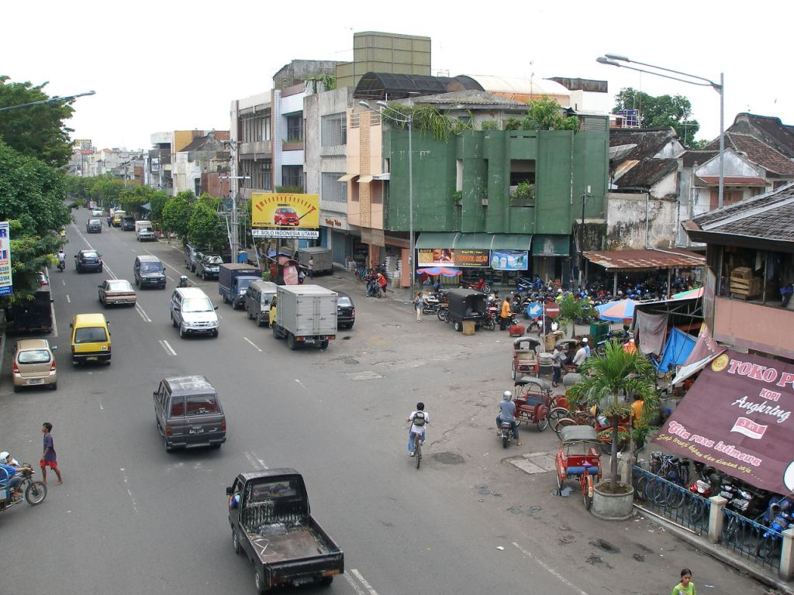
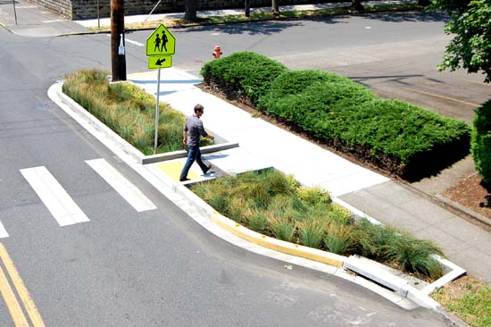
PEREMAJAAN KOTA
30 Maret 2020
PROSES SECARA KESELURUHAN
mengacu pada tata cara penyusunan RTBL
PROSES SECARA KESELURUHAN
mengacu pada tata cara penyusunan RTBL

Slide 3
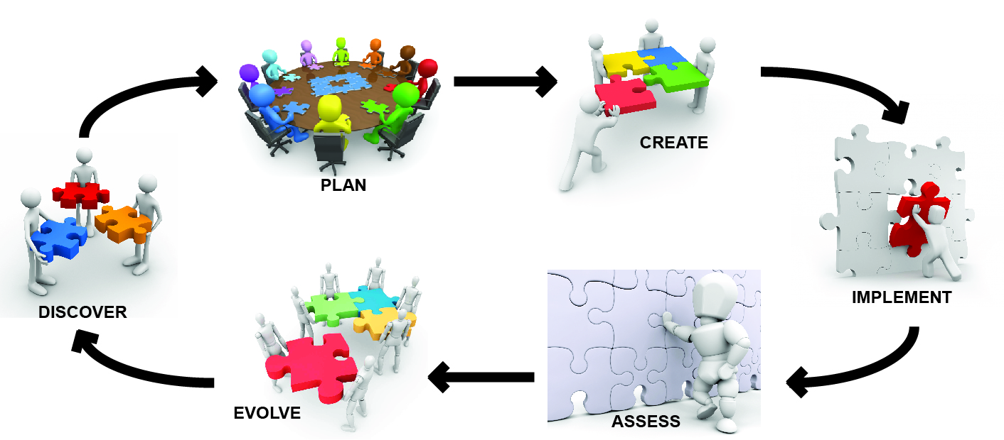
TATA CARA PENYUSUNAN
RTBL
Rencana Tata Bangunan dan Lingkungan
PENYUSUNAN RENC. UMUM DAN PANDUAN RANC.
ANALISIS DAN
PENYUSUNAN KONSEP DASAR
PENYUSUNAN RENC. INVESTASI
PENDATAAN
PEMBINAAN PELAKSANAAN
PENYUSUNAN KETENTUAN PENGENDALIAN RENC DAN PELAKS.
Baca dan pahami:
Peraturan Menteri Pekerjaan Umum Nomor: 06/PRT/M/2007, Tanggal 16 Maret 2007,
Tentang Pedoman Umum Rencana Tata Bangunan dan Lingkungan

Slide 4
TATA CARA PENYUSUNAN
PENDATAAN
ANALISIS UNTUK PROGRAM BANGUNAN
DAN LINGKUNGAN
- analisis kawasan dan wilayah perencanaan
- analisis pengemb. pembang. berbasis peran masy.
- menetapkan visi pembangunan/peremajaan
PENYUSUNAN KONSEP DASAR
PENYUSUNAN RENCANA UMUM DAN
PANDUAN RANCANGAN
PENYUSUNAN RENCANA INVESTASI
PENYUSUNAN KETENTUAN PENGENDALIAN
RENCANA
PENYUSUNAN KETENTUAN PENGENDALIAN
PELAKSANAAN
PEMBINAAN PELAKSANAAN

Slide 5
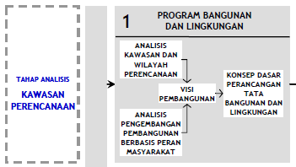
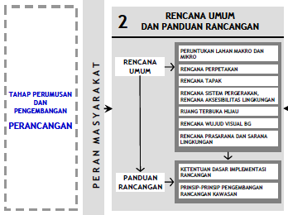
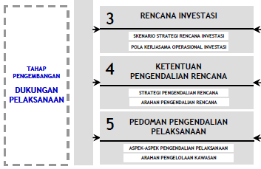
STRUKTUR DAN SISTEMATIKA DOKUMEN RTBL

Slide 6
PENDATAAN
Peta
Foto
Peraturan dan Rencana Terkait
Sejarah dan Signifikansi Historis
Kondisi Sosial Budaya
Kependudukan
Pertumbuhan Ekonomi
Kepemilikan Lahan
Prasarana dan Fasilitas
Data lain ...

Slide 7
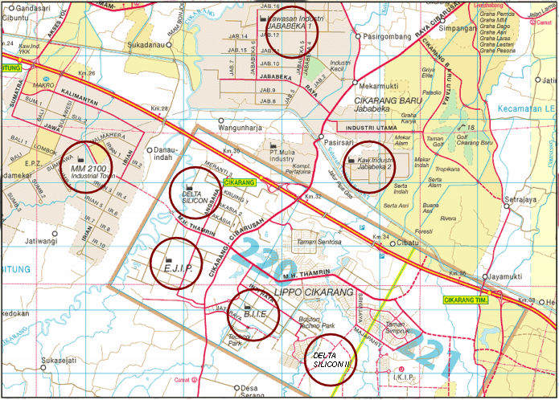
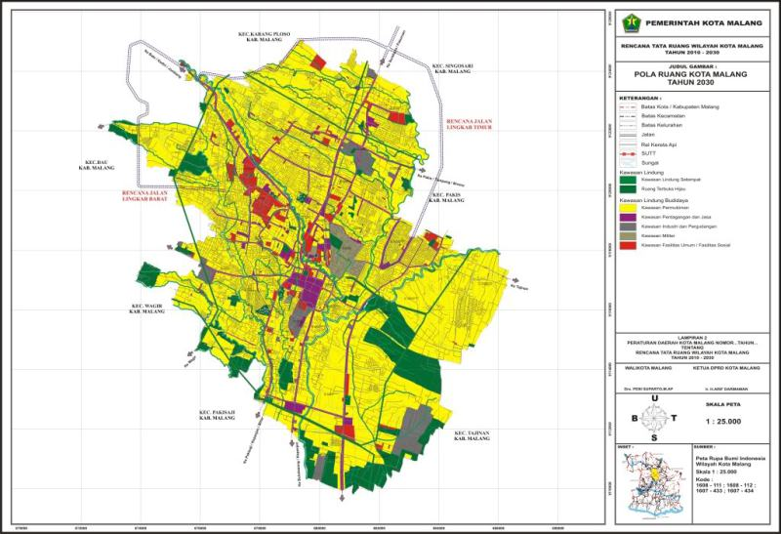
PETA

Slide 8
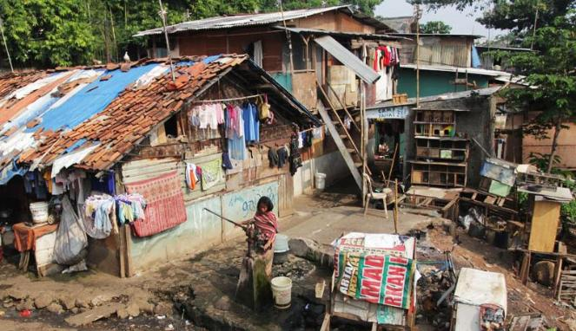
FOTO-FOTO

Slide 9
MENCARI DATA SEJARAH DAN SIGNIFIKANSI SEJARAH

Slide 10
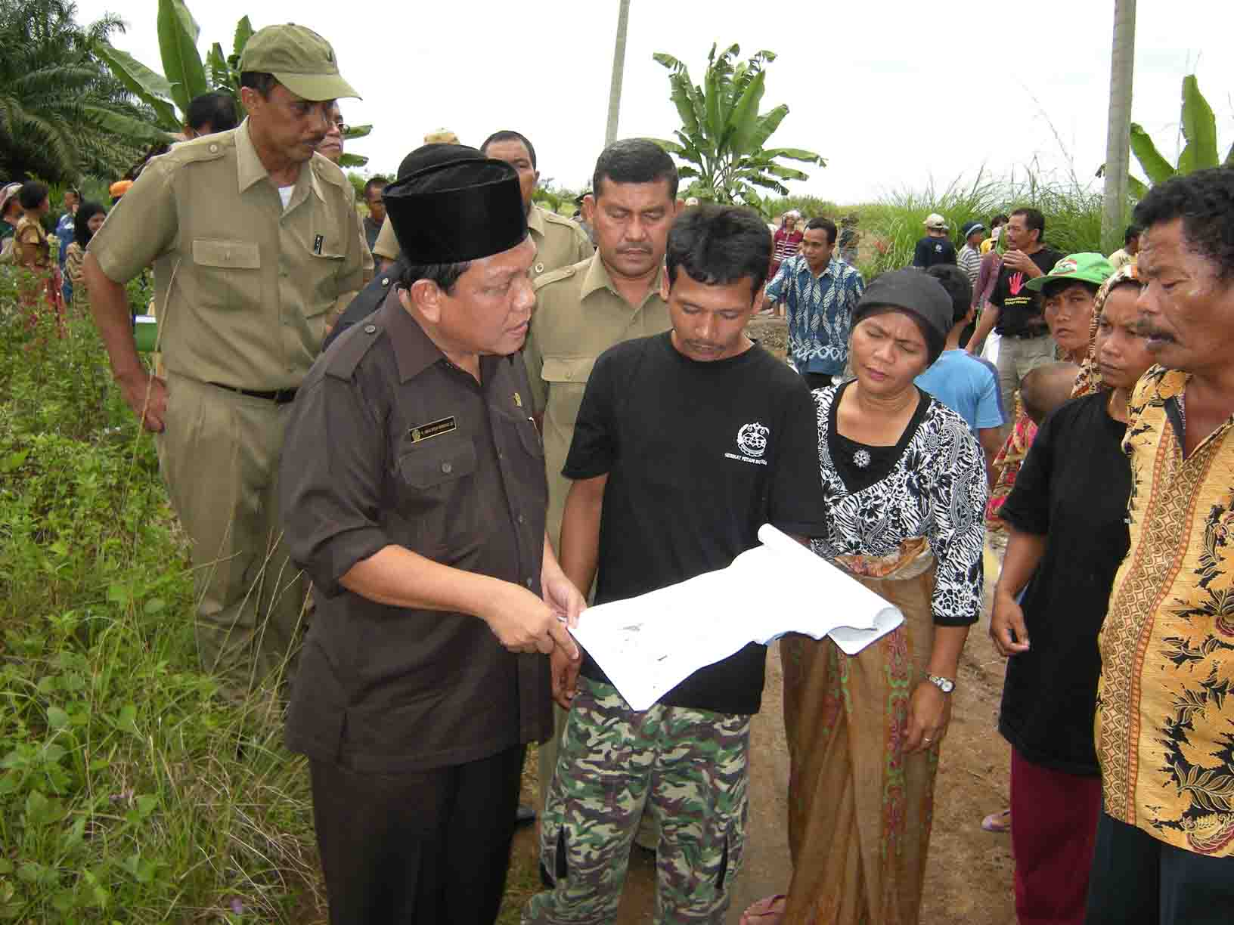
KEPEMILIKAN LAHAN

Slide 11
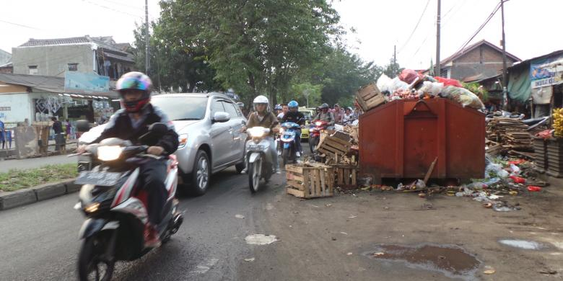
PRASARANA DAN FASILITAS

Slide 12
ANALISIS
Merupakan proses untuk mengidentifikasi, menganalisis, memetakan
dan mengapresiasi konteks lingkungan dan nilai lokal dari kawasan
perencanaan dan wilayah sekitarnya.
Analisis Tingkat Kota
Analisis Tingkat Wilayah Sekitar
Analisis Tingkat Kawasan
Analisis Pengembangan Pembangunan
Analisis lain ...

Slide 13
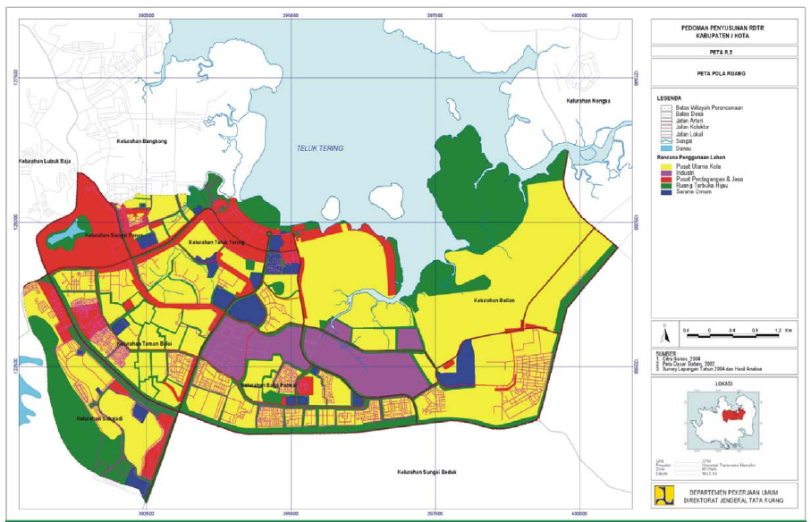
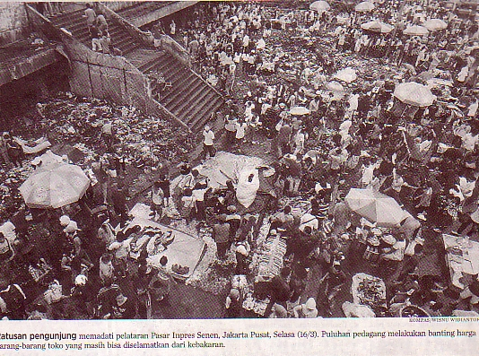
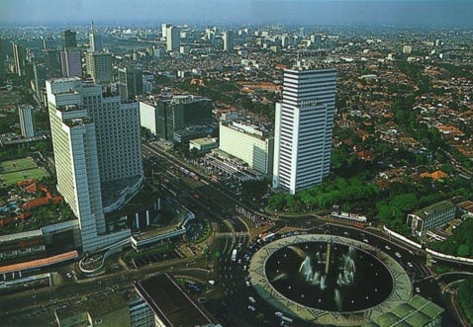

Slide 14
ANALISIS
Komponen-komponen Analisis:
Perkembangan Sosial-Kependudukan
gambaran kegiatan sosial-kependudukan, dengan memahami beberapa aspek, antara lain tingkat pertumbuhan penduduk, jumlah keluarga, kegiatan sosial penduduk, tradisi-budaya lokal, dan perkembangan yang ditentukan secara kultural-tradisional
Prospek Pertumbuhan Ekonomi
gambaran sektor pendorong perkembangan ekonomi, kegiatan usaha, prospek investasi pembangunan dan perkembangan penggunaan tanah, produktivitas kawasan, dan kemampuan pendanaan pemerintah daerah.

Slide 15
ANALISIS
Komponen-komponen Analisis: (lanjutan)
Daya Dukung Fisik dan Lingkungan
kemampuan fisik, lingkungan dan lahan potensial bagi pengembangan kawasan selanjutnya. Beberapa aspek yang harus dipahami antara lain: kondisi tata guna lahan, kondisi bentang alam kawasan, lokasi geografis, sumber daya air, status-nilai tanah, izin lokasi, dan
kerawanan kawasan terhadap bencana alam.
Aspek Legal Konsolidasi Lahan Perencanaan
kesiapan administrasi dari lahan yang direncanakan dari segi legalitas hukumnya.

Slide 16
ANALISIS
Komponen-komponen Analisis: (lanjutan)
Daya Dukung Prasarana dan Fasilitas Lingkungan
seperti jenis infrastruktur, jangkauan pelayanan, jumlah penduduk yang terlayani, dan kapasitas pelayanan.
Kajian Aspek Signifikansi Historis Kawasan
kaitan kedudukan nilai historis kawasan pada konteks yang lebih besar, misalnya sebagai aset pelestarian pada skala kota/regional bahkan pada skala nasional.

Slide 17
ANALISIS
Prinsip-prinsip Analisis
Salah satu cara adalah dengan metode analisis SWOT:
Kekuatan/Potensi (Strength) yang dimiliki kawasan yang selama ini tidak atau belum diolah secara maksimal, atau pun terabaikan keberadaannya.
Kelemahan/Permasalahan (Weakness) internal yang selama ini dihadapi dalam kawasan.
Prospek/Kesempatan (Opportunity) pengembangan yang lebih luas (pada skala perkotaan-perdesaan/regional) pada masa yang akan datang.
Kendala/Hambatan (Threat) yang dihadapi kawasan, terutama yang berasal dari faktor eksternal.

Slide 18
ANALISIS
Hasil
mencakup indikasi program bangunan dan lingkungan yang dapat dikembangkan pada kawasan perencanaan, termasuk pertimbangan dan rekomendasi tentang indikasi potensi kegiatan pembangunan kawasan/lingkungan yang memiliki dampak besar dan penting serta yang memerlukan penyusunan AMDAL sesuai ketentuan peraturan perundang-undangan.

Slide 19
ANALISIS
Dalam
TERMASUK ANALISIS PENGEMBANGAN PEMBANGUNAN BERBASIS MASYARAKAT
Pembangunan berbasis peran masyarakat (community-based development) adalah pembangunan dengan orientasi yang optimal pada pendayagunaan masyarakat, baik secara langsung maupun tidak langsung, masyarakat diberikan kesempatan aktif beraspirasi dan berkontribusi untuk merumuskan program-program bangunan dan lingkungan yang sesuai dengan tingkat kebutuhannya.

Slide 20
PENYUSUNAN KONSEP DASAR
Visi Pembangunan
Konsep Perencanaan Struktur
Konsep Komponen Perancangan Kawasan
Blok-blok Pengembangan Kawasan
Konsep lain ...

Slide 21
PENYUSUNAN KONSEP DASAR KRITERIA PENYUSUNAN
Kriteria Penetapan Isi dari Visi Pembangunan
Kriteria Penyusunan Konsep Perancangan Struktur Tata Bangunan dan Lingkungan
Kriteria Penyusunan Konsep Komponen Perancangan Kawasan
Kriteria Penetapan Blok-blok Pengembangan Kawasan dan Program Penanganan

Slide 22
PENYUSUNAN RENCANA UMUM
KOMPONEN RANCANGAN
Struktur Peruntukan Lahan
Intensitas Pemanfaatan Lahan
Tata Bangunan
Sistem Sirkulasi dan Jalur Penghubung
Sistem Ruang Terbuka dan Tata Hijau
Tata Kualitas Lingkungan
Sistem Prasarana dan Utilitas Lingkungan
Rencana lain ...

Slide 23
PENYUSUNAN RENCANA INVESTASI
Umum (pemahaman)
Skenario strategi rencana investasi
- Aspek-aspek
- Strategi
Pola kerja sama investasi

Slide 24
PENGENDALIAN RENCANA
Umum (pemahaman)
Strategi
Arahan

Slide 25
PENGENDALIAN PELAKSANAAN
Umum (pemahaman)
Pengendalian
Pengelolaan Kawasan

Slide 26
PEMBINAAN PELAKSANAAN
Umum (pemahaman)
Peran Pemerintah dan Pemerintah Daerah

Slide 27
Terima kasih
SELESAI
OK,
mohon kemudian dicoba pada materi tugas masing-masing!
Wassalam

